Slide 1

Сортировка массивов Простые методы

Slide 2


Что такое сортировка?
Сортировка – это расстановка элементов массива в заданном порядке.
по возрастанию,
по убыванию,
по последней цифре,
по сумме делителей,
по алфавиту
А
Z

Slide 3
Алгоритмы сортировки
Алгоритмы:
  простые и понятные, но неэффективные для больших массивов
    метод пузырька
    метод выбора
  сложные, но эффективные
    сортировка слиянием (MergeSort)
    «быстрая сортировка» (QuickSort)
    сортировка «кучей» (HeapSort)
    пирамидальная сортировка
время
работы
N

Slide 4





Метод пузырька
(сортировка обменами)
Идея: пузырек воздуха в стакане воды поднимается со дна вверх.
Для массивов – самый маленький («легкий» элемент перемещается вверх («всплывает»).
Я - БОЛЬШЕ!
Давай меняться!
1
2
3
4
5

Slide 5
Метод пузырька
(сортировка обменами)
1-й проход:
4
5
2
1
3
4
5
2
1
3
4
5
1
2
3
4
1
5
2
3
1
4
5
2
3
сравниваем два соседних элемента; если они стоят «неправильно», меняем их местами
за 1 проход по массиву один элемент (самый маленький) становится на свое место

Slide 6
Метод пузырька
2-й проход:
3-й проход:
4-й проход:
1
4
5
2
3
1
4
5
2
3
1
4
2
5
3
1
2
4
5
3
1
2
4
5
3
1
2
4
3
5
1
2
3
4
5
1
2
3
4
5
1
2
3
4
5
!
Для сортировки массива из N элементов нужен
N-1 проход (достаточно поставить на свои места N-1 элементов).

Slide 7





Метод пузырька
1-й проход:
сделать для j от N-2 до 0 шаг -1
если A[j+1]< A[j] то
# поменять местами A[j] и A[j+1]
единственное отличие!
2-й проход:
1
сделать для j от N-2 до 1 шаг -1
если A[j+1]< A[j] то
# поменять местами A[j] и A[j+1]
1
2
3
4
5

Slide 8
Метод пузырька
от N-2 до 0 шаг -1
1-й проход:
for j in range(N-2, -1 ,-1):
if A[j+1]< A[j]:
# поменять местами A[j] и A[j+1]
единственное отличие!
2-й проход:
0
for j in range(N-2, 0 ,-1):
if A[j+1]< A[j]:
# поменять местами A[j] и A[j+1]

Slide 9
Метод пузырька
for i in range(N-1):
for j in range(N-2, i-1 ,-1):
if A[j+1] < A[j]:
A[j], A[j+1] = A[j+1], A[j]
i-1
?
Как написать метод «камня»?
?
Как сделать рекурсивный вариант?

Slide 10
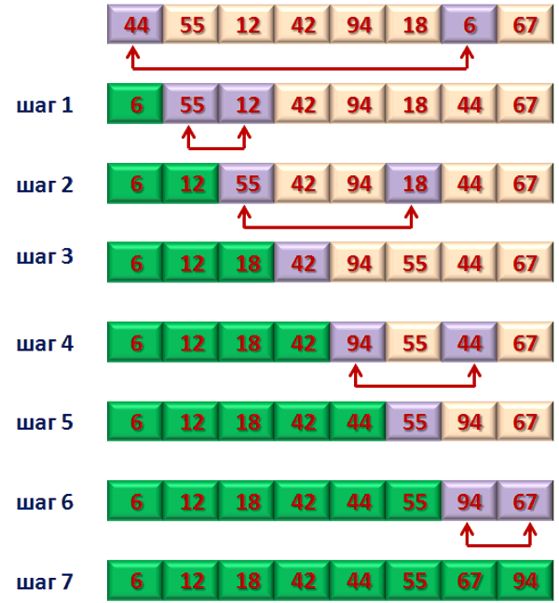
Метод выбора
(минимального элемента)
Идея: найти минимальный элемент и поставить его на первое место.

Slide 11
Метод выбора
(минимального элемента)
Идея: найти минимальный элемент и поставить его на первое место.
for i in range(N-1):
найти номер nMin минимального
элемента из A[i]..A[N]
if i != nMin:
поменять местами A[i] и A[nMin]

Slide 12
Метод выбора
(минимального элемента)
for i in range(N-1):
if i!= nMin:
A[i], A[nMin] = A[nMin], A[i]
nMin = i
for j in range(i+1,N):
if A[j] < A[nMin]:
nMin = j

Slide 13
Вопросы и задания:
1. Константин предложил использовать для сортировки массива такой вложенный цикл:
for i in range(N-1):
for j in range(N-1):
if A[j]< A[j+1]:
A[j],A[j+1] = A[j+1],A[j]
Как именно будут отсортированы элементы? Будет ли правильно выполнена сортировка?

Slide 14
Вопросы и задания:
2. Семён сортирует массив из 10 элементов методом пузырька по ошибке он написал внешний цикл так:
for i in range(3):
...
Что получится в результате такой обработки массива?

Slide 15
Вопросы и задания:
3. В массив A записаны 10 натуральных чисел:
A = [6, 2, 8, 4, 9, 7, 3, 1, 10, 5]
Определите какие значения окажутся в переменных c и d после выполнения фрагмента программы?
а)
N = 10
c = d = 0
for i in range(N-1):
if A[i] > A[i+1]:
c += 1
A[i], A[i+1] = A[i+1], A[i]
else:
d +=1

Slide 16
Вопросы и задания:
3. В массив A записаны 10 натуральных чисел:
A = [6, 2, 8, 4, 9, 7, 3, 1, 10, 5]
Определите какие значения окажутся в переменных c и d после выполнения фрагмента программы?
Б)
N = 10
c = d = 0
for i in range(N-1,0, -1):
if A[i-1] > A[i]:
c += 1
A[i], A[i-1] = A[i-1], A[i]
else:
d +=1

Slide 17
Вопросы и задания:
3. В массив A записаны 10 натуральных чисел:
A = [6, 2, 8, 4, 9, 7, 3, 1, 10, 5]
Определите какие значения окажутся в переменных c и d после выполнения фрагмента программы?
в)
N = 10
c = d = 0
for i in range(N-1):
if A[i] > A[N-1]:
c += 1
A[i], A[N-1] = A[N-1], A[i]
else:
d +=1

Slide 18
Спасибо за внимание!

